Slide 1


UBND Quận Long Biên
Trường MN Việt Hưng
Lĩnh vực phát triển nhận thức
LÀM QUEN VỚI TOÁN
Đề tài: Trò chơi với các hình khối
Lứa tuổi: MGL 5-6 tuổi

Slide 2


Lớp chúng ta đoàn kết

Slide 3
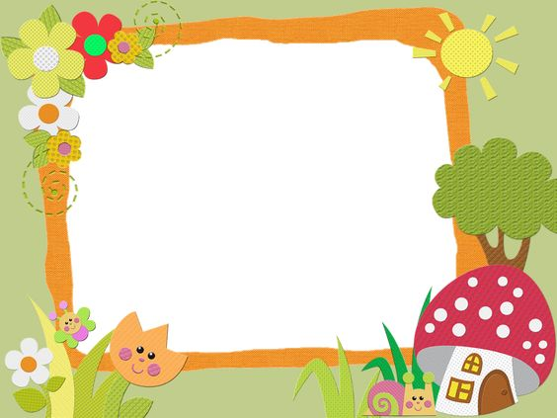
Trò chơi 1:
Nhìn nhanh đoán đúng

Slide 4
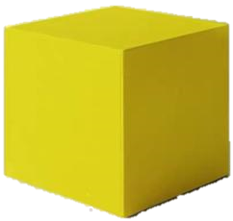
Đố bé đây là khối gì?

Slide 5

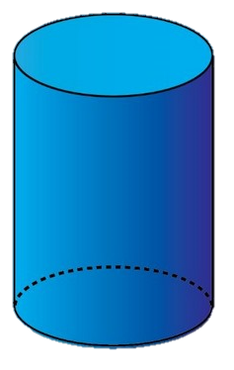

Slide 6
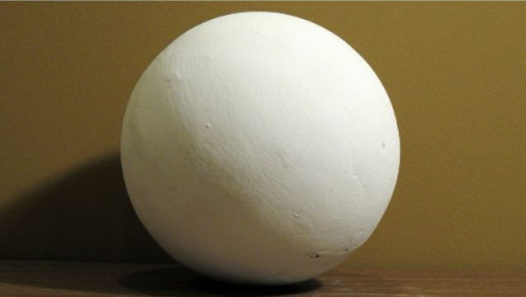

Slide 7
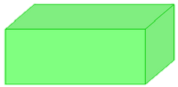
Đố bé đây là khối gì?

Slide 8


Bé hãy đoán xem những đồ dùng, đồ chơi
sau đây giống với khối gì đã học nhé!

Slide 9
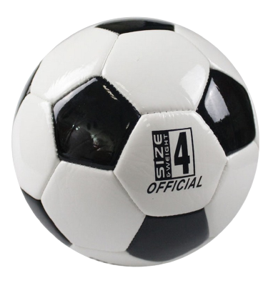

Slide 10
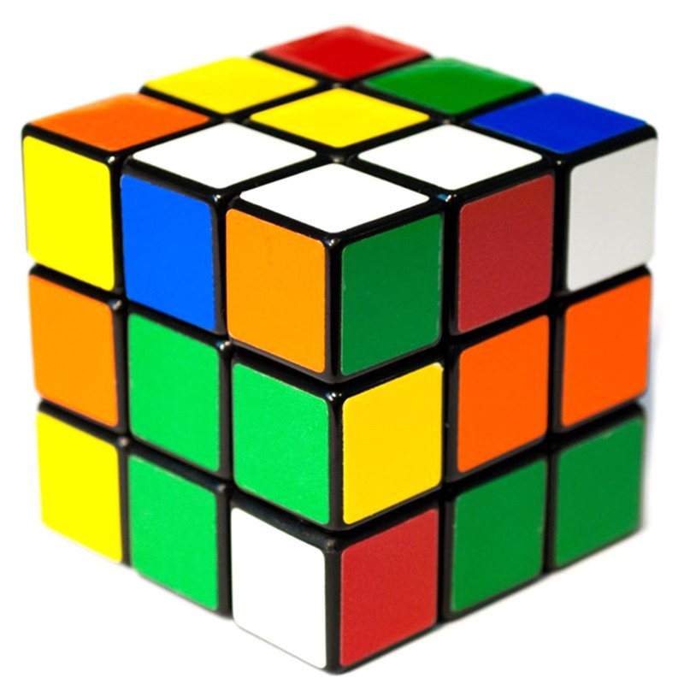

Slide 11
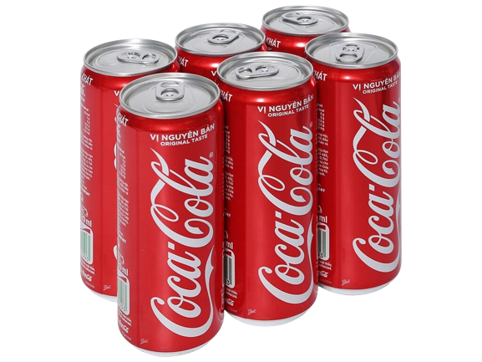

Slide 12
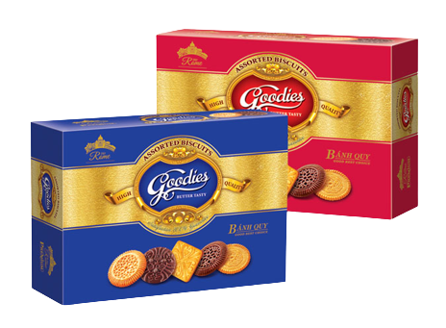

Slide 13
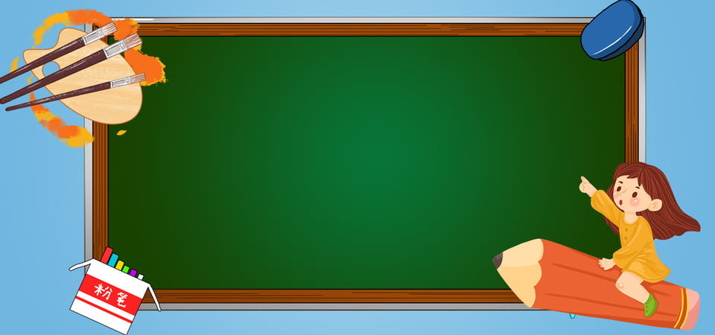
Trò chơi 2: Thi Xem ai nhanh

Slide 14

Trò chơi 3: Cảm nhận đúng

Slide 15


Trò chơi 4: Bé tài giỏi

Slide 16

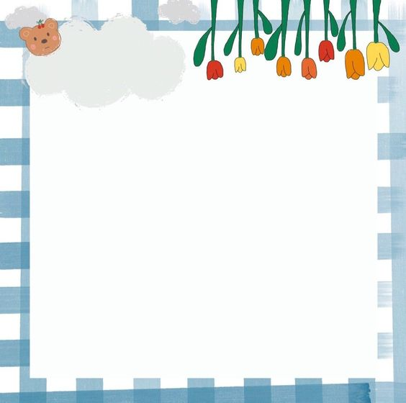

Câu 1: Khối gì có 6 mặt bằng nhau?
A: Khối chữ nhật
B: Khối vuông
C: Khối trụ

Slide 17
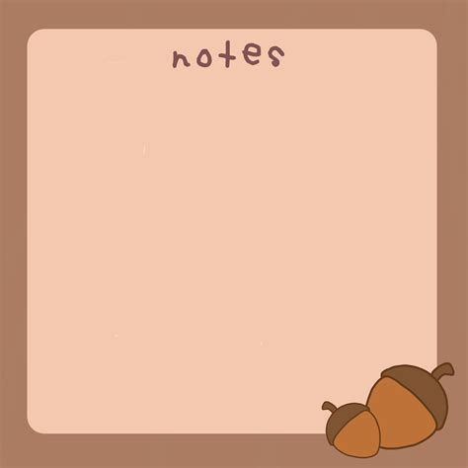
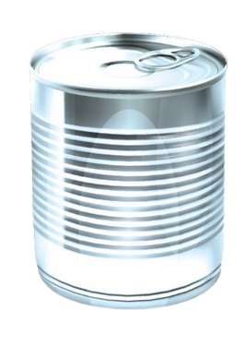
Câu 2: Hộp sữa có dạng khối gì?
A: Khối trụ
B: Khối cầu

Slide 18



Câu 3: Khối nào có thể xếp chồng được lên nhau?
A: Khối trụ, khối vuông, khối chữ nhật
B: Khối cầu, khối vuông, khối chữ nhật

Slide 19
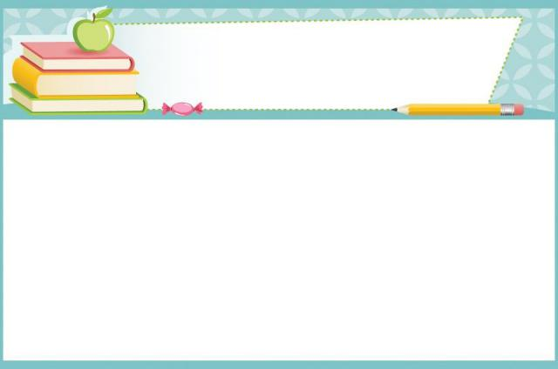

Câu 4: Khối gì chỉ lăn được mà không xếp chồng lên được?
A: Khối cầu
B: Khối trụ

Slide 20


Câu 5: Khối gì có 2 mặt đáy phẳng, mặt bên là đường bao cong?
A: Khối cầu
B: Khối trụ
C: Khối vuông

